Slide 1
Curso Técnico em Edificações GESTÃO E EMPREENDEDORISMO (GEMP) Tipos de sistemas produtivos
Professor:
Márcia Helena Beck

Slide 2
Introdução
Antigamente havia o confronto entre capital ($$$) e o trabalho, hoje desponta a cooperação entre os setores ou seja a administração participativa.
Envolvimento da mão-de-obra na implantação de novas técnicas produtivas.

Slide 3
Funções dos sistemas de produção
FINANÇAS
PRODUÇÃO
MARKETING

Slide 4
Funções dos sistemas de produção
A função de Produção: transforma insumos em bens ou serviços por meio de um ou mais processos organizados de conversão.
Insumos
Capital
Conversão
Cortar
Alugar
Saídas
Bens
Serviços
Trabalho
Materiais
Transportar

Slide 5
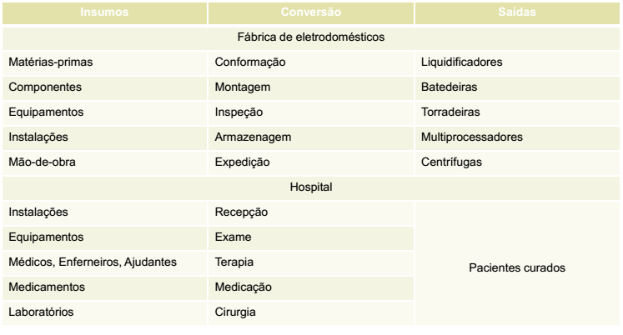
Funções dos sistemas de produção
Exemplos de entradas, conversões e saídas.

Slide 6
Funções dos sistemas de produção
Produção: a função consiste em todas atividades que diretamente estão relacionadas com a produção de bens e serviços.
Operações | Sistema Produtivo
Produção de bens | Manufaturas, construção civil, estaleiros, minerações, agropecuárias.
Movimentação e armazenagem | Correio, hotelaria, transportadoras, aerolinhas, entrepostos.
Entretenimento e comunicação | Estações de TV e rádio, clubes, estúdios de cinema, jornais.
Aluguel, permuta e empréstimos | Banco, seguradoras, locadoras de bens.

Slide 7
Funções dos sistemas de produção
Engenharia do Produto: informações contidas nas listas de materiais e desenhos técnicos.
Engenharia de Processo: roteiros de fabricação e os lead times (prazo de execução).
Marketing: planos de vendas e pedidos firmes.
Manutenção: planos de manutenção.
Compras/Suprimentos: informa entradas e saídas dos materiais em estoques.
Recursos humanos: Programas de treinamento.
Finanças: Plano de investimentos e o fluxo de caixa.

Slide 8
Classificação dos sistemas dos sistemas de produção
Existem várias formas de classificar os sistemas de produção:
Pelo grau de padronização dos produtos:
padronizados; sob medida.
Pelo tipo de operação que sofrem os produtos:
contínuos; repetitivos em massa; repetitivos em lote; por projeto.
Pela natureza do produto:
bens, serviços.

Slide 9
Classificação dos sistemas dos sistemas de produção
A classificação dos sistemas produtivos tem por finalidade facilitar o entendimento das características inerentes a cada sistema de produção e sua relação com a complexidade do planejamento e execução das atividades produtivas.

Slide 10
Grau de Padronização dos Produtos
Produtos padronizados são aqueles bens ou serviços que apresentam alto grau de uniformidade.
São produzidos em grande escala, os clientes esperam encontrá-los a sua disposição no mercado, seus sistemas produtivos podem ser organizados de forma a padronizar mais facilmente os recursos produtivos (máquinas, homens e materiais) e os métodos de trabalho e controles, contribuindo para uma maior eficiência do sistema, com conseqüente redução dos custos.

Slide 11
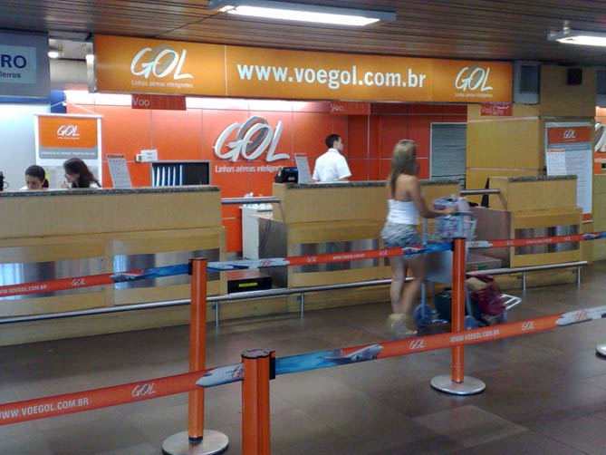
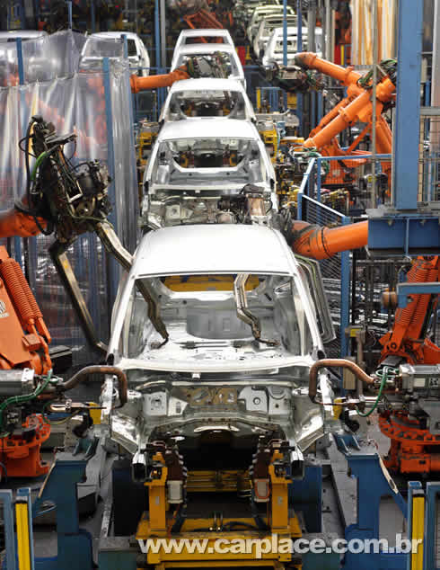
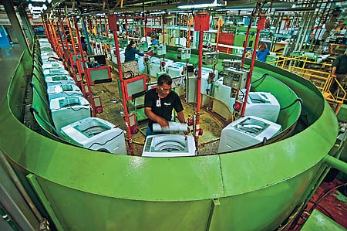
Grau de Padronização dos Produtos
Ex: Fabricação eletrodomésticos, combustíveis, automóveis, roupas, alimentos industrializados, etc., e serviços como: linhas aéreas, serviços bancários, fastfoods, etc

Slide 12
Grau de Padronização dos Produtos
Os produtos sob medida são bens ou serviços desenvolvidos para um cliente em específico.
Como o sistema produtivo espera a manifestação dos clientes para definir os produtos, estes não são produzidos para estoque e os lotes normalmente são unitários.
Devido ao fato do prazo de entrega ser um fator determinante no atendimento ao cliente possuem normalmente grande capacidade ociosa, e dificuldade em padronizar os métodos de trabalho e os recursos produtivos, gerando produtos mais caros do que os padronizados.
A automação dos processos é menos aplicável.

Slide 13
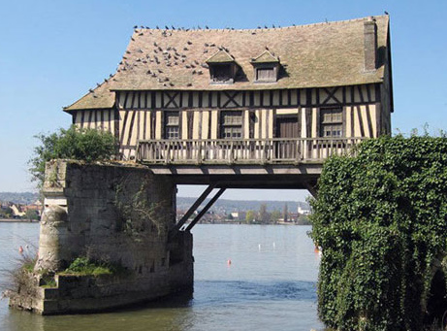
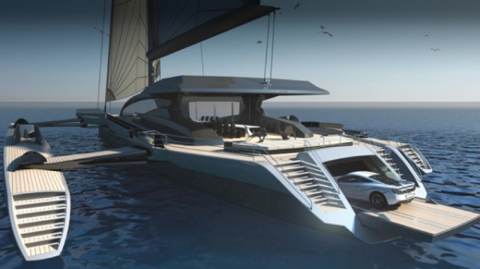
Grau de Padronização dos Produtos
Ex: Fabricação de máquinas-ferramentas, construção civil, alta costura, estaleiros, etc., e serviços como restaurantes, taxis, projetos arquitetônicos, clínicas médicas, etc.

Slide 14
Tipos de processo em manufatura
Processos de projeto
Processos de jobbing
Processos em lotes ou bateladas
Processo de produção seriada
Processos contínuos

Slide 15
Tipos de processo em manufatura
PROCESSOS POR PROJETO
Os processos por projeto têm como finalidade o atendimento de uma necessidade específica dos clientes, com todas as suas atividades voltadas para esta meta.
O produto tem uma data específica para ser concluído e, uma vez concluído, o sistema produtivo se volta para um novo projeto. A especificação do produto impõem uma organização dedicada ao projeto. Exige-se alta flexibilidade dos recursos produtivos, normalmente a custa de certa ociosidade enquanto a demanda por bens ou serviços não ocorrer.

Slide 16
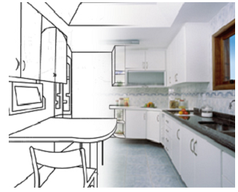
Tipos de processo em manufatura
Ex: fabricação de bens como navios, aviões, usinas hidroelétricas, etc., e serviços específicos como agências de propaganda, escritórios de advocacia, arquitetura, etc.

Slide 17
Tipos de processo em manufatura
PROCESSOS POR JOBBING
Tem características de baixo volume e alta variedade; cada produto deve compartilhar os recursos da operação com outros.
Baixo grau de repetição: a maior parte dos trabalhos tende a ser única.
Diferem entre si pelo tipo de atenção às necessidades do cliente.
Recursos compartilhados com outros serviços.

Slide 18
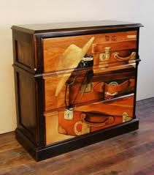
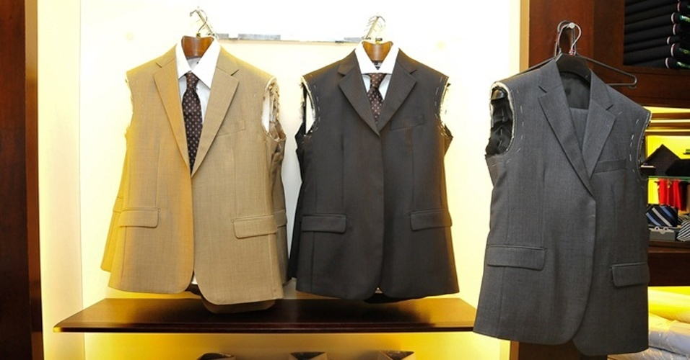
Tipos de processo em manufatura
Ex: ferramentarias, móveis por encomenda, alfaiates ...

Slide 19
Tipos de processo em manufatura
PROCESSOS DE PRODUÇÃO EM LOTES
Caracterizam-se pela produção de um volume médio de bens ou serviços padronizados em lotes, sendo que cada lote segue uma série de operações que sendo que cada lote segue uma série de operações que necessita ser programada a medida que as operações anteriores forem realizadas.
O sistema produtivo deve ser relativamente flexível, empregando equipamentos pouco especializados e mãode-obra polivalente, visando atender diferentes pedidos dos clientes e flutuações da demanda.

Slide 20
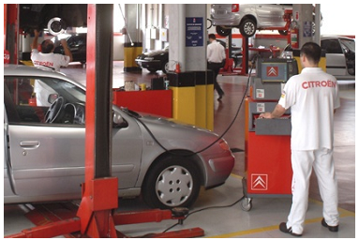
Tipos de processo em manufatura
Ex: Fabricação de produtos têxteis em pequena escala, alimentos industrializados, ferragens, etc. e serviços como oficinas de reparo para automóveis e aparelhos eletrônicos, laboratórios de análise químicas, restaurantes, etc.

Slide 21
Tipos de processo em manufatura
PROCESSOS DE PRODUÇÃO EM MASSA
São aqueles empregados na produção em grande escala de produtos altamente padronizados.
A demanda pelos produtos são estáveis fazendo com que seus projetos tenham pouca alteração no curto prazo, possibilitando a montagem de uma estrutura produtiva altamente especializada e pouco flexível, onde os altos investimentos possam ser amortizados durante um longo prazo. Neste sistema produtivo a variação entre os produtos acabados se dá geralmente apenas a nível de montagem final, sendo seus componentes padronizados de forma a permitir a produção em grande escala.

Slide 22
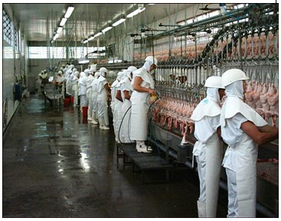
Tipos de processo em manufatura
Ex: Fabricação de automóveis, eletrodomésticos, produtos têxteis, produtos cerâmicos, abate e beneficiamento de aves, suínos, gado, etc., e serviços em grande escala como transporte aéreo, editoração de jornais e revistas, etc.

Slide 23
Tipos de processo em manufatura
PROCESSOS CONTÍNUOS
São empregados quando existe uma alta uniformidade na produção e demanda de bens ou serviços, fazendo com que os produtos e os processos produtivos sejam totalmente interdependentes, favorecendo a automatização, não existindo flexibilidade no sistema.

Slide 24
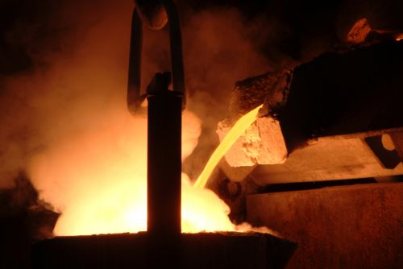
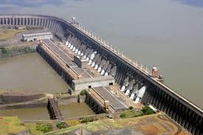
Tipos de processo em manufatura
Ex: Produção de bens de base, como energia elétrica, petróleo e derivados, produtos químicos de uma forma geral, etc. serviços de aquecimento e ar condicionado, de limpeza contínua, sistemas de monitoramento por radar, etc.

Slide 25
Tipos de processo em manufatura
Nos serviços - Projetar um serviço depende fundamentalmente do tipo de processo.
Serviços Profissionais
Alto contato
Processo serviço(consultores, advogados , arquitetos , auditores...)
Serviços em Massa
Contato limitado
Pouca customização
Baseados em equipamentos orientados para o produto.
Incluem supermercado, transporte coletivo...
Lojas e serviço
Níveis de contato customização, volume de clientes, liberdade de decisão do pessoal.
Compreendem bancos, lojas , operadores de excursões de lazer, empresas de aluguel de outros, escolas.

Slide 26
Tipos de processo em manufatura
Algumas características dos Sistemas.

Slide 27
Trabalhinho
Dividem-se em 4 grupos cada grupo com um processo.
Cada grupo terá que mostrar as etapas de um processo (insumo, conversão e saída).
APRESENTAÇÃO dia 20- min. = 7 min e max. 10 min
Continuo - 1
Massa - 2
Lote - 3
Projeto - 4

